Slide 1
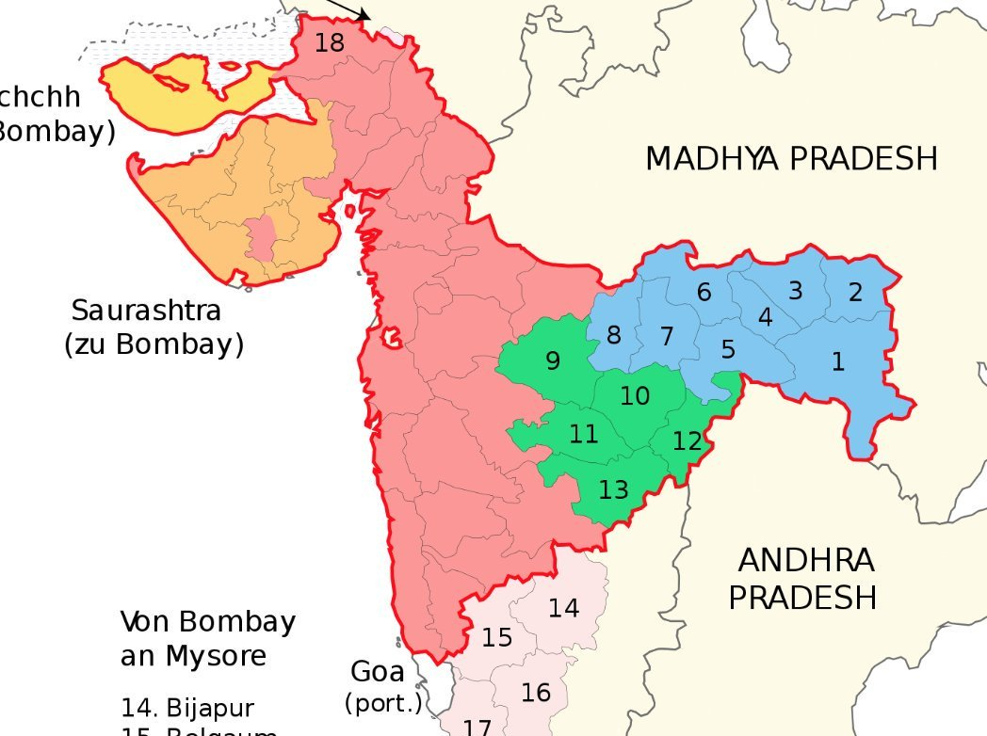
महाराष्ट्र राज्याचे मुख्यमंत्री

Slide 2
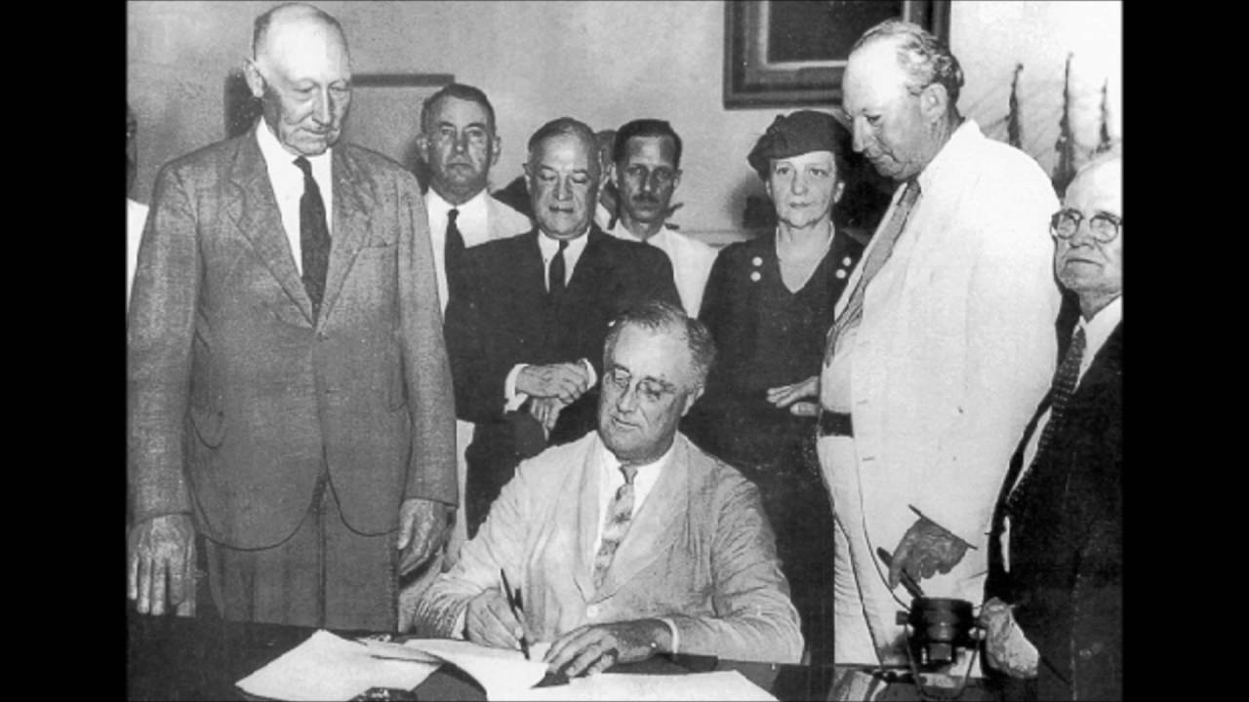
भारत सरकर अधिनियम १९३५
संघराज्य व्यवस्थेची निर्मिती
११ प्रांत निश्चित करण्यात आले
बॉम्बे प्रांताची स्थापना
१८४३ ते १९३६ बॉम्बे व सिंध प्रांत असे नाव

Slide 3
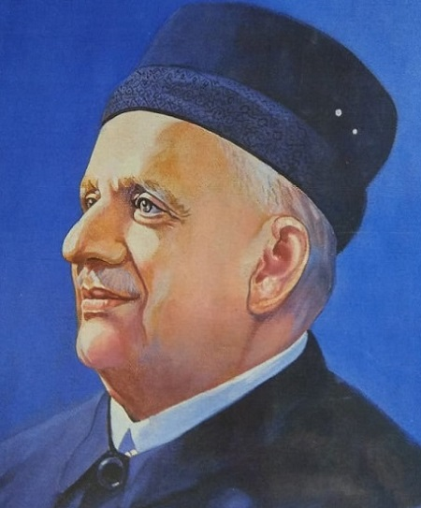
धनजीशहा कुपर (२ जानेवारी १८७८ – २९ जुलै १९४७)
१९३५ च्या कायद्याप्रमाणे १९३७ साली प्रांतिक निवडणुका पार पडल्या
कॉंग्रेसचा विजय
कॉंग्रेसचा सरकार बनवण्यास नकार
धनाजीशहा कुपर यांचे अंतरिम सरकार
१ एप्रिल १९३७ ते १९ जुलै १९३७
बॉम्बे राज्याचे प्रीमिअर

Slide 4
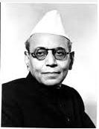
बाळासाहेब गंगाधर खेर (१९ जुलै १९३७ ते २ नोव्हेंबर १९३९)
ब्रिटीश सत्तेशी वाटाघाटी नंतर कॉंग्रेसचे सरकार स्थापन
दुसऱ्या महायुद्धाच्या सुरुवातीनंतर कॉंग्रेसचा ब्रिटीश सत्तेशी संघर्ष
सर्व प्रांतातील कांग्रेस सरकारचे राजीनामे

Slide 5
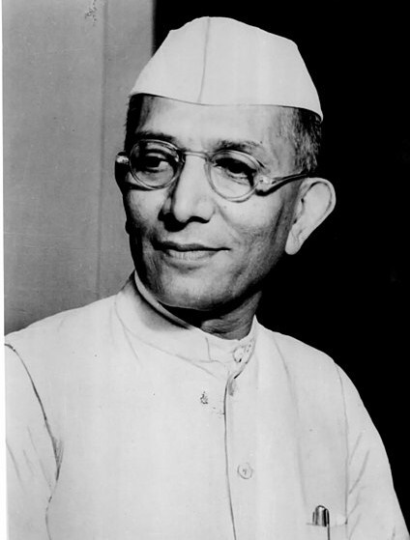
मोरारजी देसाई
जन्म – भादेली (बुल्सार )
मुख्यमंत्री पदाचा कार्यकाल
(२१ एप्रिल १९५२– ३१ ऑक्टोबर १९५६)
मतदार संघ – बुल्सार चिखाली
पक्ष – कॉंग्रेस
भारताचे पंतप्रधान, अर्थमंत्री, गृहमंत्री, उपपंतप्रधान
(२१ एप्रिल १९५२ ते ३१ ऑक्टोबर १९५६)

Slide 6
जन्म – कराड(सातारा )
मुख्यमंत्री पदाचा कार्यकाल
१ नोव्हेंबर १९५६ ते ३० एप्रिल १९६०
मतदार संघ – कराड दक्षिण
पक्ष - कॉंग्रेस
महाराष्ट्राचे शिल्पकार
स्थानिक स्वराज्य संस्थांची स्थापना
कृषी कायदे
सहकारी संस्थांची स्थापना
१९६२ च्या चीन युद्धात भारताचे संरक्षण मंत्री
भारताचे अर्थमंत्री, परराष्ट्र मंत्री, उपपंतप्रधान
यशवंतराव चव्हाण
(१२ मे १९१३ ते २५ नोव्हेंबर १९८४)

Slide 7
संयुक्त महाराष्ट्र निर्मिती

Slide 8
पहिले मुख्यमंत्री
जन्म – कराड(सातारा )
मुख्यमंत्री पदाचा कार्यकाल
१ नोव्हेंबर १९५६ ते ३० एप्रिल १९६०
१ मे १९६० ते १९ नोव्हेंबर १९६२
मतदार संघ – कराड दक्षिण
पक्ष - कॉंग्रेस
महाराष्ट्राचे शिल्पकार
स्थानिक स्वराज्य संस्थांची स्थापना
कृषी कायदे
सहकारी संस्थांची स्थापना
१९६२ च्या चीन युद्धात भारताचे संरक्षण मंत्री
भारताचे अर्थमंत्री, परराष्ट्र मंत्री, उपपंतप्रधान
यशवंतराव चव्हाण
(१२ मे १९१३ ते २५ नोव्हेंबर १९८४)

Slide 9
दुसरे मुख्यमंत्री
जन्म-
मुख्यमंत्री पदाचा कार्यकाल
(२० नोव्हेंबर १९६२ ते २४ नोव्हेंबर १९६३)
मतदार संघ – साऊली
पक्ष – कॉंग्रेस
विदर्भाचे पहिले मुख्यमंत्री
मुख्यमंत्री पदावर असताना मृत्यू
पी. के. सावंत काळजीवाहू मुख्यमंत्री
मारुतराव कन्नमवार
(१० जानेवारी १९०० ते २४ नोव्हेंबर १९६३)

Slide 10
तिसरे मुख्यमंत्री
जन्म-
मुख्यमंत्री पदाचा कार्यकाल
(२५ नोव्हेंबर १९६३ ते ४ डिसेंबर १९६३)
मतदार संघ – साऊली
पक्ष – कॉंग्रेस
पहिले हंगामी मुख्यमंत्री
पी. के. सावंत काळजीवाहू मुख्यमंत्री
पी. के. सावंत
(१० जानेवारी १९०० ते २४ नोव्हेंबर १९६३)

Slide 11
चौथे मुख्यमंत्री
जन्म-
मुख्यमंत्री पदाचा कार्यकाल
(५ डिसेंबर १९६३ ते २० फेब्रुवारी १९७५)
मतदार संघ – पुसद
पक्ष – कॉंग्रेस
सर्वाधिक काळ ११ वर्षे मुख्यमंत्री
विदर्भाचे दुसरे मुख्यमंत्री
महाराष्ट्राचे हरितक्रांतीचे जनक
श्वेत्क्रांतीचे जनक,गिरणी कामगारांसाठी कार्य,मोठ्या धरणाची निर्मिती
वसंतराव नाईक
(१ जुलै १९१३ ते १८ ऑगस्ट १९७९ )

Slide 12
पाचवे मुख्यमंत्री
जन्म-
मुख्यमंत्री पदाचा कार्यकाल
(२१ फेब्रुवारी १९७५ ते १७ मे १९७७ )
मतदार संघ – भोकर
पक्ष – कॉंग्रेस
मराठवाड्याचे पाहिले मुख्यमंत्री
महाराष्ट्राचे जलक्रांतीचे प्रणेते
जायकवाडी धरण निर्मितीसाठी मोठे योगदान
सचिवालयाचे मंत्रालय करण्याचा निर्णय
देशाचे गृहमंत्री, संरक्षण मंत्री, अर्थमंत्री
तीन वर्षे नियोजन मंडळाचे उपाध्यक्ष
लिट्टे संघटनेवर बंदी,काश्मीर –पंजाब मधील बिघडलेल्या वातावरणात निवडणुकांचे यशस्वी आयोजन
गृहमंत्री काळात बाबरी मशीद प्रकरण,संरक्षण मंत्री काळात ऑपरेशन ब्लू स्टार
शंकरराव चव्हाण
(१४ जुलै १९२० ते २६ फेब्रुवारी २००४ )

Slide 13
सहावे मुख्यमंत्री
जन्म-
मुख्यमंत्री पदाचा कार्यकाल
(१७ मे १९७७ ते ५ मार्च १९७८ )
मतदार संघ – सांगली
पक्ष – कॉंग्रेस
आघाडी सरकारचे पाहिले मुख्यमंत्री
यशवंतराव चव्हाण व इंदिरा गांधी यांच्या पक्षांनी एकत्र येवून सरकारची स्थापना
शरद पवार यांचा उद्योगमंत्री पदाचा राजीनामा आणि पुलोदची स्थापना
वसंतदादा पाटील
(१३ नोव्हेंबर १९१७ ते १ मार्च १९८९)

Slide 14
सातवे मुख्यमंत्री
जन्म-
मुख्यमंत्री पदाचा कार्यकाल
(१८ जुलै १९७८ ते १७ फेब्रुवारी १९८०)
मतदार संघ – बारामती
पक्ष – समाजवादी कॉंग्रेस
सर्वात तरुण मुख्यमंत्री (वय ३८ वर्षे)
यशवंतराव चव्हाण व इंदिरा गांधी यांच्या आघाडी सरकार मधून बाहेर पडून समाजवादी कॉंग्रेसची स्थापना
जनता पक्षाशी आघाडी करून पुलोद (पुरोगामी लोकशाही दल)सरकारची स्थापना
शरद पवार
(१२ डिसेंबर १९४०)

Slide 15
पहिली राष्ट्रपती राजवट
(१७ फेब्रुवारी १९८० ते ८ जून १९८० )

Slide 16
आठवे मुख्यमंत्री
जन्म-
मुख्यमंत्री पदाचा कार्यकाल
(९ जून १९८० ते १२ जानेवारी १९८२)
मतदार संघ – बारामती
पक्ष – कॉंग्रेस
पहिले मुस्लीम मुख्यमंत्री
कोकण विभागातून पहिले मुख्यमंत्री
संजय गांधी निराधार योजना, विधिमंडळ सदस्यांना पेन्शन योजना
सिमेंट घोटाळा प्रकरणात राजीनामा
अब्दुल रेहमान अंतुले
(९ फेब्रुवारी १९२० ते २ डिसेंबर २०१४)

Slide 17
नववे मुख्यमंत्री
जन्म-
मुख्यमंत्री पदाचा कार्यकाल
(२१ जानेवारी १९८२ ते १ फेब्रुवारी १९८३)
मतदार संघ – बारामती
पक्ष – कॉंग्रेस
१० वी पर्यंत मुलींसाठी मोफत शिक्षण
स्वातंत्र्य सैनिकांसाठी पेन्शन योजना,
गडचिरोली जिल्ह्याची निर्मिती
मुंबई उच्च न्यायालयाच्या औरंगाबाद खंडपीठाची स्थापना
बाबासाहेब भोसले
(१५ जानेवारी १९२१ ते ६ ऑक्टोबर २००७ )

Slide 18
दहावे मुख्यमंत्री
जन्म-
मुख्यमंत्री पदाचा कार्यकाल
(२ फेब्रुवारी ते १ जून १९८५)
मतदार संघ – सांगली
पक्ष – कॉंग्रेस
आघाडी सरकारचे पाहिले मुख्यमंत्री
यशवंतराव चव्हाण व इंदिरा गांधी यांच्या पक्षांनी एकत्र येवून सरकारची स्थापना
शरद पवार यांचा उद्योगमंत्री पदाचा राजीनामा आणि पुलोदची स्थापना
वसंतदादा पाटील
(१३ नोव्हेंबर १९१७ ते १ मार्च १९८९)

Slide 19
अकरावे मुख्यमंत्री
जन्म-
मुख्यमंत्री पदाचा कार्यकाल
(३ जून १८८५ ते ६ मार्च १९८६)
मतदार संघ – सांगली
पक्ष – कॉंग्रेस
एम.डी. परीक्षेतील मुलीला आणि तिच्या मैत्रिणीला मदत करण्यासाठी मुंबई उच्च न्यायालयाने फसवणुकीबाबत निर्णय दिल्यानंतर त्यांनी राजीनामा दिला
शिवाजीराव पाटील निलंगेकर
(१ सप्टेंबर १९३१ ते ५ ऑगस्ट २०२०)

Slide 20
बारावे मुख्यमंत्री
जन्म-
मुख्यमंत्री पदाचा कार्यकाल
(१२ मार्च १९८६ ते २६ जून १९८८)
मतदार संघ – भोकर
पक्ष – कॉंग्रेस
राजीव गांधी सरकारमध्ये अर्थमंत्री पदी नियुक्त केल्याने मुख्यमंत्री पदाचा राजीनामा
शंकरराव चव्हाण
(१४ जुलै १९२० ते २६ फेब्रुवारी २००४ )

Slide 21
तेरावे मुख्यमंत्री
जन्म-
मुख्यमंत्री पदाचा कार्यकाल
(२६ जून १९८८८ ते २५ जून १९९१)
मतदार संघ – बारामती
पक्ष – कॉंग्रेस
१९८७ मध्ये कॉंग्रेस पक्षात प्रवेश
१९९१ च्या निवडणूक प्रचारा दरम्यान राजीव गाधीच्या हत्ते नंतर केंद्रात गेले
पी. व्ही. नरसिह राव सरकारमध्ये संरक्षण मंत्री झाले
शरद पवार
(१२ डिसेंबर १९४०)

Slide 22
चौदावे मुख्यमंत्री
जन्म-
मुख्यमंत्री पदाचा कार्यकाल
(२५ जून १९९१ ते २२ फेब्रुवारी १९९३)
मतदार संघ – बारामती
पक्ष – कॉंग्रेस
पंचायत राज व्यवस्था सुधारणा लागू
जल क्रांतीचा विकास
मुंबईतील ग्यांग वार संपवण्यासाठी प्रयत्न
बाबरी मशीद प्रकरणी उसळलेल्या दंगली नियंत्रणात आणण्यास अपयश
सुधाकरराव नाईक
(२१ ऑगस्ट १९३४ ते १० मे २००१)

Slide 23
पंधरावे मुख्यमंत्री
जन्म-
मुख्यमंत्री पदाचा कार्यकाल
(६ मार्च १९९३ ते १४ मार्च १९९५)
मतदार संघ – बारामती
पक्ष – कॉंग्रेस
१९९३ मध्ये बाबरी मशीद प्रकरणावरून उसळलेल्या दंगली नियंत्रणात आणण्यासाठी पंतप्रधान पी. व्ही. नरसिंह राव यांच्या सांगण्यावरून महाराष्ट्राचे तिसर्यांदा मुख्यमंत्री पदी नियुक्ती
शरद पवार
(१२ डिसेंबर १९४०)

Slide 24
सोळावे मुख्यमंत्री
जन्म-
मुख्यमंत्री पदाचा कार्यकाल
(१४ मार्च १९९५ ते ३१ जानेवारी १९९९)
मतदार संघ – बारामती
पक्ष – शिवसेना
कोन्ग्रेसेतर पक्षाचे पहिले मुख्यमंत्री
महिलांसाठी कामधेनु योजना
मातोश्री वृद्धाश्रम योजना
पुण्यातील जमीन घोटाळा प्रकरणी जावई गिरीश व्यास यांच्यावर भ्रष्टाचाराचे आरोप
मनोहर जोशी
(२ डिसेंबर १९३७)

Slide 25
सतरावे मुख्यमंत्री
जन्म-
मुख्यमंत्री पदाचा कार्यकाल
(३१ जानेवारी १९९९ ते १७ ऑक्टोबर १९९९)
मतदार संघ – मालवण
पक्ष – शिवसेना
नारायण राणे
(१० एप्रिल १९५२)

Slide 26
अठरावे मुख्यमंत्री
जन्म-
मुख्यमंत्री पदाचा कार्यकाल
(१८ ऑक्टोबर १९९९ ते १६ जानेवारी २००३)
मतदार संघ – लातूर शहर
पक्ष – कॉंग्रेस
विलासराव देशमुख
(२६ मे १९४५ ते १४ ऑगस्ट २०१२)

Slide 27
एकोणिसावे मुख्यमंत्री
जन्म-
मुख्यमंत्री पदाचा कार्यकाल
(१६ जानेवारी २००३ ते ३० ऑक्टोबर २००४)
मतदार संघ – सोलापूर दक्षिण
पक्ष – कॉंग्रेस
सुशीलकुमार शिंदे
(४ सप्टेंबर १९४१)

Slide 28
विसावे मुख्यमंत्री
जन्म-
मुख्यमंत्री पदाचा कार्यकाल
(१ नोव्हेंबर २००४ ते ४ डिसेंबर २००८ )
मतदार संघ –
पक्ष – कॉंग्रेस
विलासराव देशमुख
(२६ मे १९४५ ते १४ ऑगस्ट २०१२)

Slide 29
एकविसावे मुख्यमंत्री
जन्म-
मुख्यमंत्री पदाचा कार्यकाल
(१ नोव्हेंबर २००४ ते ४ डिसेंबर २००८ )
मतदार संघ – भोकर
पक्ष – कॉंग्रेस
अशोक चव्हाण
(२८ ऑक्टोबर १९५८)

Slide 30
बाविसावे मुख्यमंत्री
जन्म-
मुख्यमंत्री पदाचा कार्यकाल
(१ नोव्हेंबर २००४ ते ४ डिसेंबर २००८ )
मतदार संघ – विधानपरिषद
पक्ष – कॉंग्रेस
पृथ्वीराज चव्हाण
(१७ मार्च १९४६)

Slide 31
दुसरी राष्ट्रपती राजवट
(२८ सप्टेंबर २०१४ ते ३० ऑक्टोबर २०१४)

Slide 32
बाविसावे मुख्यमंत्री
जन्म- (२२ जुलै १९७०)
मुख्यमंत्री पदाचा कार्यकाल
(३१ ऑक्टोबर २०१४ ते ८ नोव्हेंबर २०१९)
मतदार संघ – नागपूर दक्षिण-पूर्व
पक्ष – भारतीय जनता पक्ष
देवेंद्र फडणवीस
(२२ जुलै १९७०)

Slide 33
तिसरी राष्ट्रपती राजवट
(१२ नोव्हेंबर २०१९ ते २३ नोव्हेंबर २०१९)

Slide 34
तेविसावे मुख्यमंत्री
जन्म- नागपूर
मुख्यमंत्री पदाचा कार्यकाल
(२३ नोव्हेंबर २०१९ ते २६ नोव्हेंबर २०१९)
मतदार संघ – नागपूर दक्षिण-पश्चिम
पक्ष – भारतीय जनता पक्ष
देवेंद्र फडणवीस
(२२ जुलै १९७०)

Slide 35
चोविसावे मुख्यमंत्री
जन्म- मुंबई
मुख्यमंत्री पदाचा कार्यकाल
(२८ नोव्हेंबर २०१९ ते ३० जून २०२२ )
मतदार संघ – विधानपरिषद
पक्ष – शिवसेना
उद्धव ठाकरे
(२७ जुलै १९६०)

Slide 36
पंचविसावे मुख्यमंत्री
जन्म-दरे जवली (सातारा)
मुख्यमंत्री पदाचा कार्यकाल
(३० जून २०२२ - )
मतदार संघ – कोपरी - पाचपाखाडी
पक्ष – शिवसेना
एकनाथ शिंदे
(९ फेब्रुवारी १९६४)

